Slide 1
GKK207 YAĞLARIN ANALİZİ DERS 11: ZEYTİNYAĞINDA KIRILMA İNDİSİ TAYİNİ
TBMYO
GIDA KAL. KONT. ANALİZİ PROGRAMI
Dr. Öğr. Üyesi Gülten ŞEKEROĞLU

Slide 2
Zeytinyağında Kırılma İndisi Tayini
Zeytinyağının saflığını gösteren kolay, hızlı fakat günümüzde çok da belirleyici bir analiz olarak kabul edilmeyen bir analiz metodudur.
Kırılma indisi maddenin erime noktası, yoğunluğu, kaynama noktası gibi fiziksel özelliklerinden birisidir. Her maddenin kendine özgü bir kırılma indisi vardır. Işığın farklı ortamlardan geçerken yön değiştirmesine kırılma, ışığın boşluktaki hızının madde içerisindeki hızına oranına ise kırılma indisi denir.
Bir maddenin kırılma indisi ışını dalga boyuna, sıcaklığa ve derişime bağlıdır. Bu yüzden kırılma indisi tayini yapılırken 20 ⁰C’de çalışılmalıdır. Bir çözelti içerisinde çözünmüş olan madde miktarının yüzdesi bilinmiyorsa maddenin kırılma indisi değeri ile tespiti mümkündür.

Slide 3
Her yağın kırılma indisi bazı sınırlar içerisinde o yağ için karakteristiktir. Bu indis yağların doymuşluk derecesi ile ilgili olmakla beraber asidite, oksidasyon ve ısı ile muamele gibi faktörlerinde indis üzerinde etkisi vardır. İklimsel değişikliklerde kırılma indisini değiştiren bir etmendir. Bu yüzden zeytinyağı için sabit bir kırılma indisinden söz edilemez.
Kırılma indisi, katı ve sıvı saydam ortamların kırılma indislerini ölçen refraktometre adlı bir cihaz ile tespit edilir. Birkaç farklı refraktometre çeşidi bulunsada yağ sanayisinde genelde kullanılan türü ABBE refraktometresidir. ABBE refraktometresi ayırım sınırı yarım gölge olan ve aynı okülerden ölçüm değerininde görüldüğü masaüstü yapısında bir cihazdır. Genellikle kırılma indisi 1,3 – 1,7 arasında olan maddelerin kırılma indisini ölçmektedir. ABBE refraktometresinde iki prizmanın arasına (prizma haznesine) kırılma indisi tayin edilecek madde sıvı film olarak yerleştirilir. Refraktometrede üstteki skaladan kuru maddeler için ağırlıkça % derişim, alttaki skaladan kırılma indisi okunur.

Slide 4
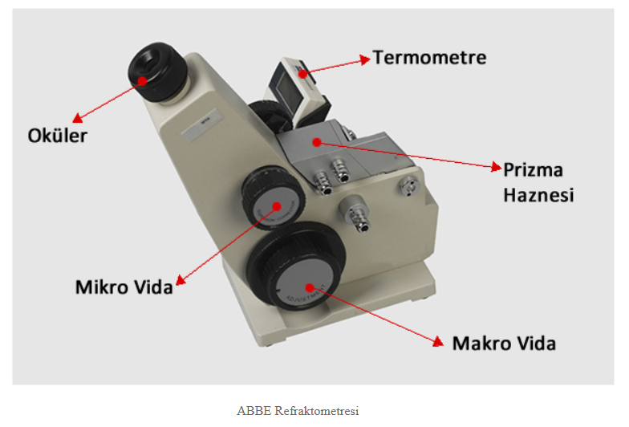

Slide 6
Ölçüm yapmak için cihaz öncelikle gün ışığına yönlendirilir ya da doğrusal bir ışık kaynağına bağlanır. Ardından prizma haznesi açılarak temiz olup olmadığı kontrol edilir, gerekirse etanol ile temizlenir. Prizma sıcaklıklarının 20 ⁰C’de sabit olması gerekir. Sıcaklık değeri cihaza bağlı termometre ile sürekli kontrol edilir. Cihazın termostatı veya ısı kontrol ünitesi varsa 20 ⁰C’ye ayarlanır. ±0,5 ⁰C’lik bir oynama kabul edilebilir. Eğer farklı bir sıcaklıkta (t sıcaklığı) ölçüm yapılacaksa ölçüm sonucu sıcaklık düzeltilmesi yapılarak sonuç hesaplanır.

Slide 7
Ölçümden önce cihazın saf su ile sıfır ayarı yapılmalıdır. Bu işlem için 20 ⁰C’ye getirilen cihazın alt prizmasına saf su damlatılır ve kırılma indisi skalasından okunan değerin 1,3330 olup olmadığı kontrol edilir. Değilse cihazın gösterge çizgisi 1,3330 değerine ayarlanmalıdır. Ayarlamada öncelikle okülerden bakıldığında gösterge çizelgesinin üzerinde ayrı olarak görülen görüş alanındaki karanlık ve aydınlık alanların birbirinden net olarak ayrılmasını sağlamak, sonrada karanlık ve aydınlık alanları eşitlemek gerekir. Bu işlem karanlık ve aydınlık alanları birbirinden ayıran çizgiyi makro vida ile çapraz çizgilerin kesiştiği noktada çakıştırarak yapılır. Mikro vida ile netleştirme işlemi yapılmalıdır. Saf su ile ayarlama yapılırken netleştirme işleminden sonra sıcaklık 20 ⁰C’de iken alttaki kırılma indisi skalasının 1,3330 taksimat çizgisi skalayı dik kesen sabit çizgi ile üst üste olmalıdır, değilse makro vida ile ayarlama yapılır. Eğer karanlık ve aydınlık alanları ayıran net çizgi çapraz çizgilerin ortasından geçiyorsa cihaz ayarlanmış demektir. Aksi durumda skala değiştirilmeden refraktometrenin üstündeki kertikli kapağın altında bulunan ayar vidası ile çakıştırma yapılır. Böylece refraktometre ayarlanmış olur.

Slide 8
Kullanılan Araç Gereçler:
ABBE Refraktometresi
Analizin Yapılışı:
Yağ numunesinden eser rutubet ve tortu maddelerinin giderilmesi için süzgeç kağıdı ile süzülür. Numune tamamen rutubetsiz olmalıdır. Bu yüzden süzme işlemi gerekirse susuz sodyum sülfat üzerinden gerçekleştirilir. Cihazın sıcaklığının 20 ⁰C olması ve ışık alması sağlanır. Prizmaların temiz ve kuru olmasına dikkat edilmelidir. Prizma haznesi açılarak alt prizma üzerine pipetle bir iki damla zeytinyağı konulur ve üst prizma dikkatlice kapatılır. Okülerden bakılarak makro vida yardımıyla çakıştırma işlemi yapılır ve çizgi mikro vida ile netleştirilir. Karanlık ve aydınlık skalalar tam olarak eşitlendiğinde alt skaladan kırılma indisi değeri okunur ve kayıt edilir. Okuma işlemi sonunda prizmalar etanol çözeltisi ile temizlenir.
Sonuç:
Yapılan işlemler sonucunda natürel zeytinyağının kırılma indisi 1,4640 olarak tespit edilmiştir.

Slide 9
